Slide 1
第11章作业

Slide 2
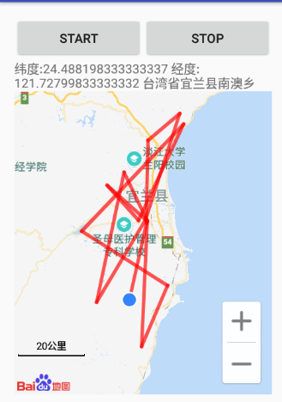
作业请独立完成，项目名和类名中嵌入各人姓名缩写
调用百度地图API,并在地图上实时画出运动轨迹，顶部两个按钮，点【Start】开始画轨迹，点[Stop]停止
画线方法
protected void drawMyRoute(List<LatLng> points) {
OverlayOptions options = new PolylineOptions().color(0xAAFF0000)
.width(10).points(points);
baiduMap.addOverlay(options);
}

